Slide 1
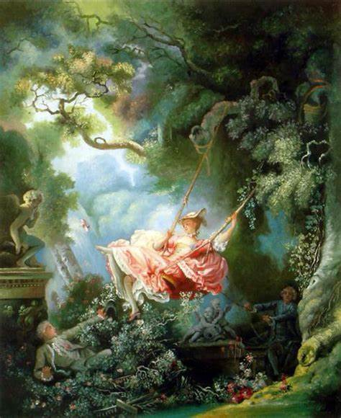
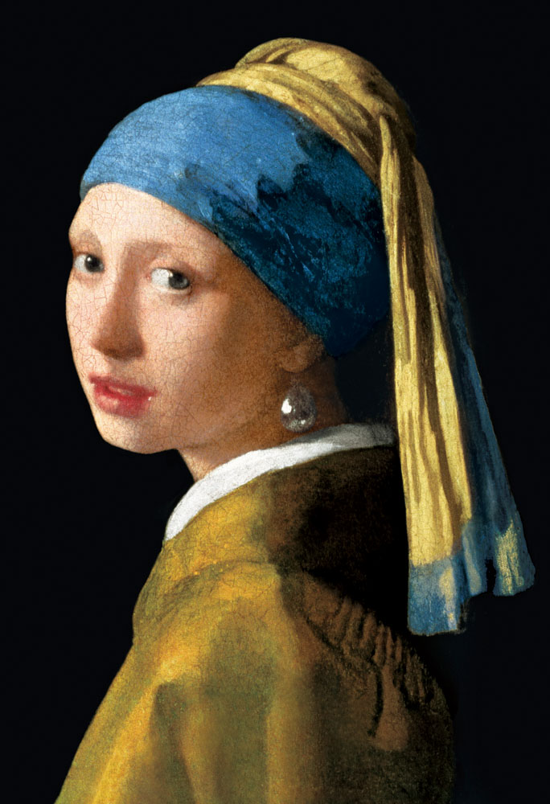
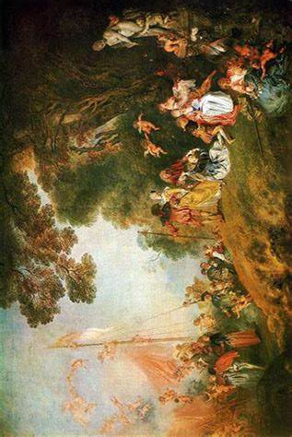
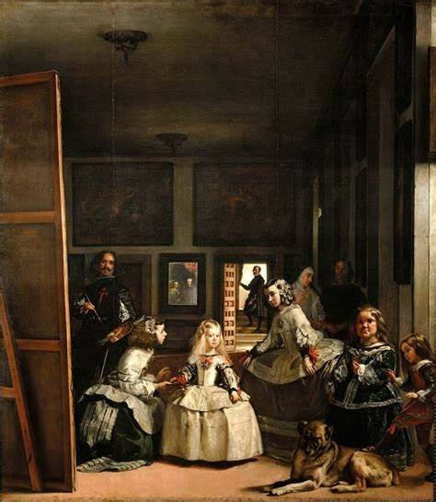
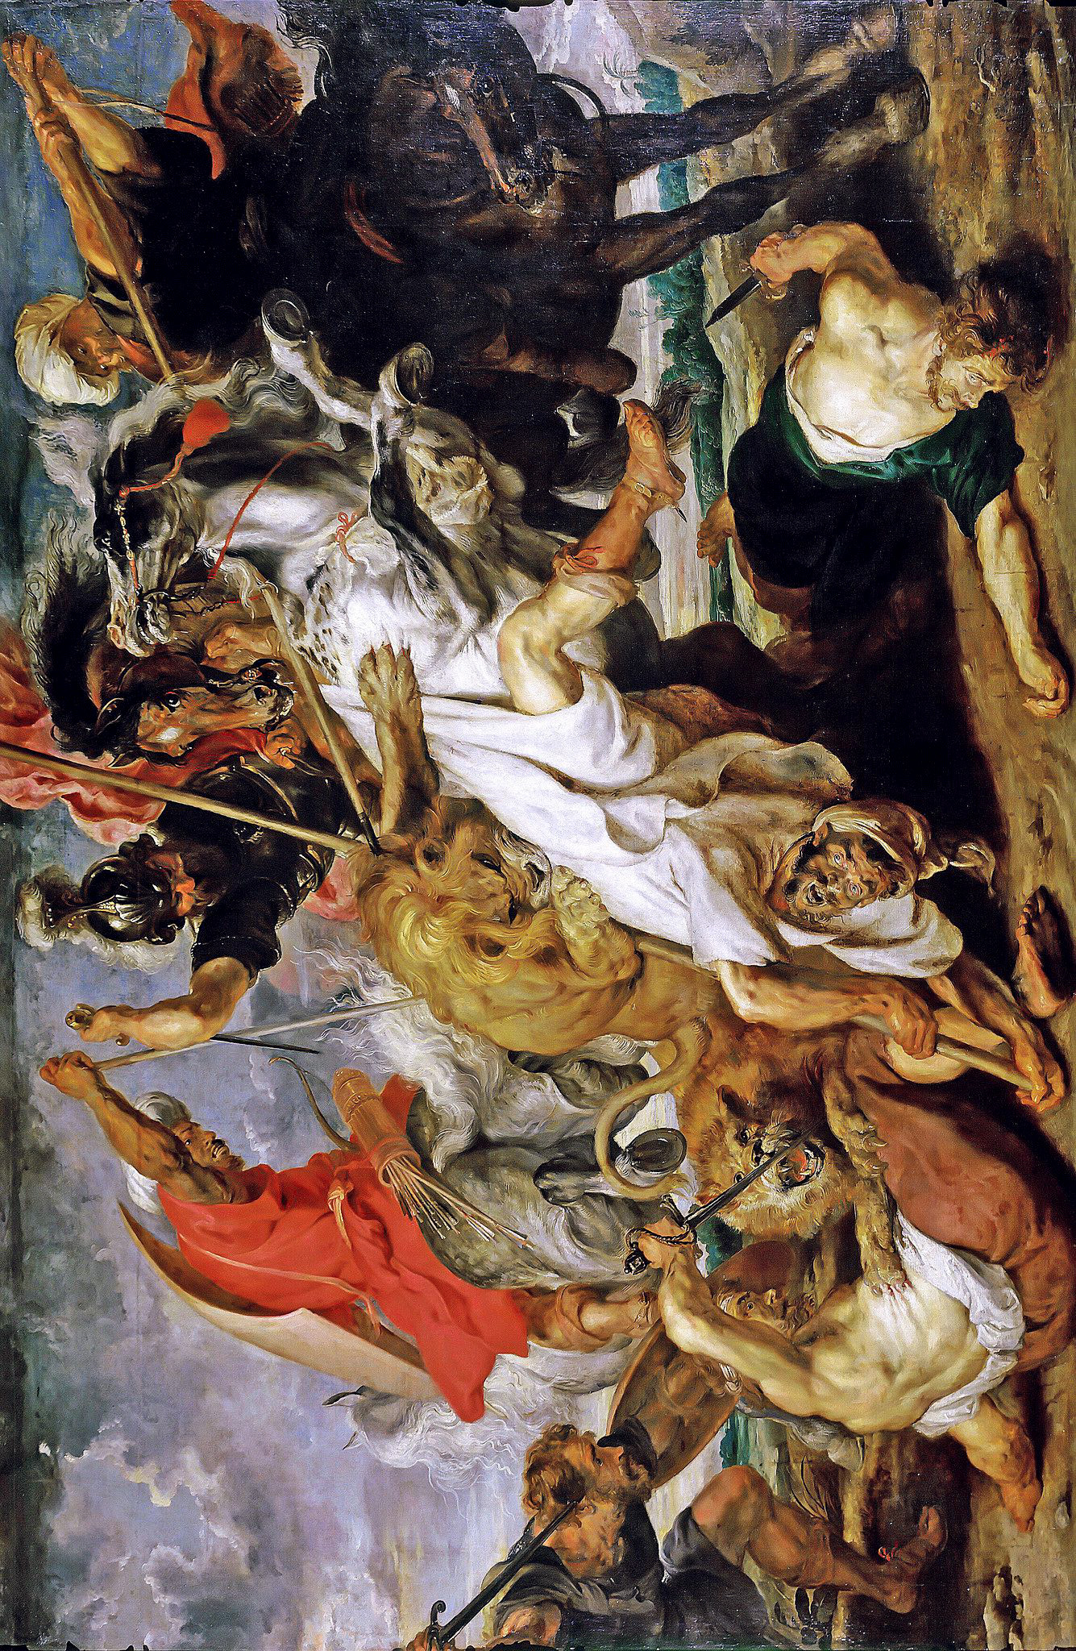
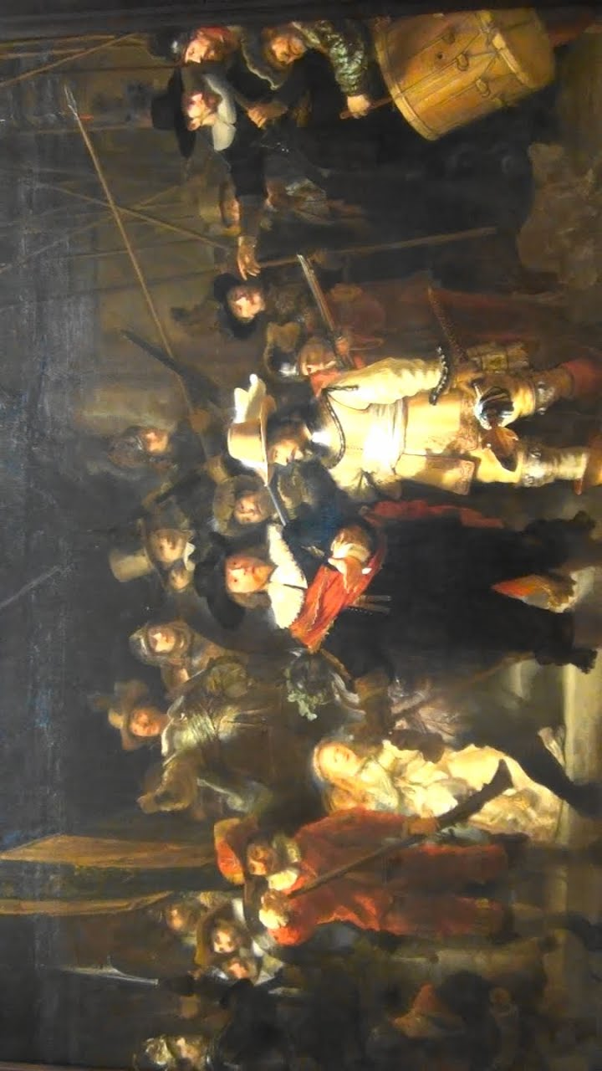

Slide 2
フラゴナール
「ブランコの
絶好のチャンス」
フェルメール
「真珠の耳飾りの少女」
ヴァトー
「シテール島への船出」
レンブラント
「夜警」
ベラスケス
「ラス・メニーナス」
ルーベンス
「ライオン狩り」

Slide 3
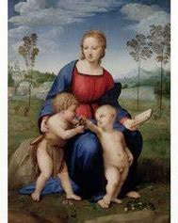
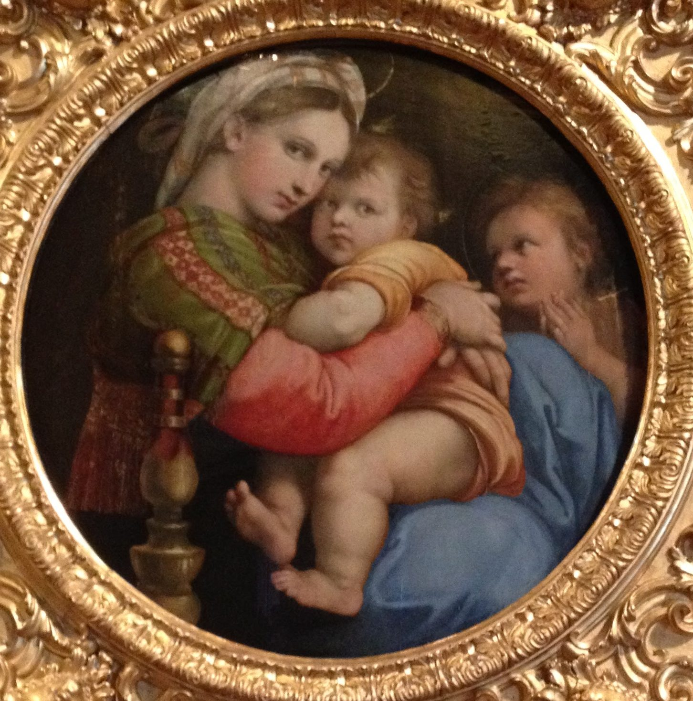
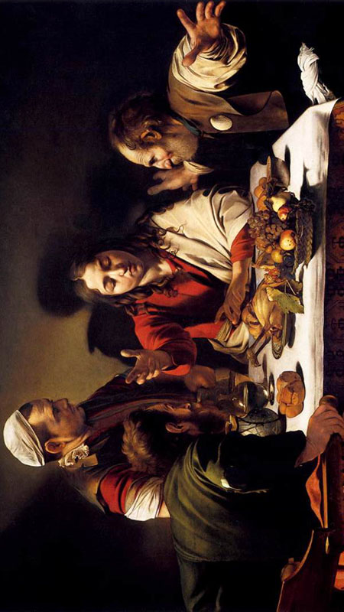
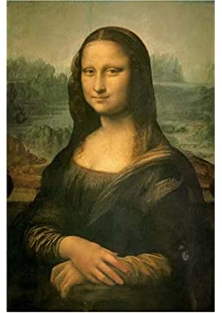
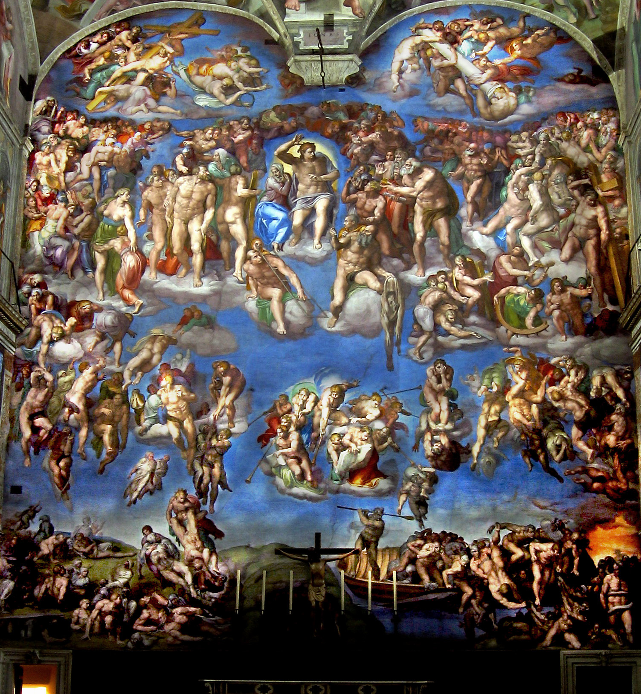
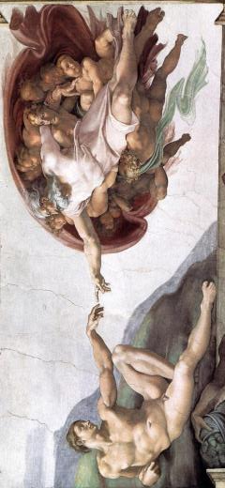

Slide 4
カラヴァッジョ
「エマオの晩餐」
ラファエロ・サンティ
「小椅子の聖母」
ラファエロ・サンティ
「ひわの聖母」
ミケランジェロ
「アダムの創造」
レオナルド・ダ・ヴィンチ
「モナ・リザ」
ミケランジェロ
「最後の審判」

Slide 5
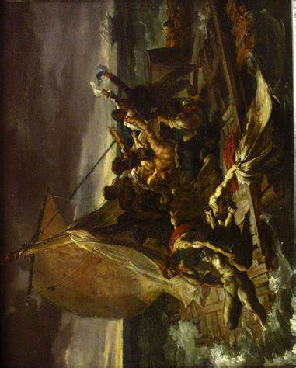
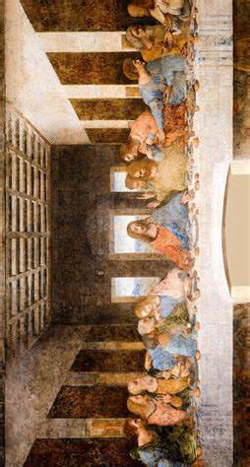
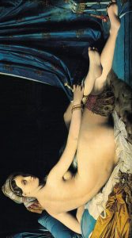
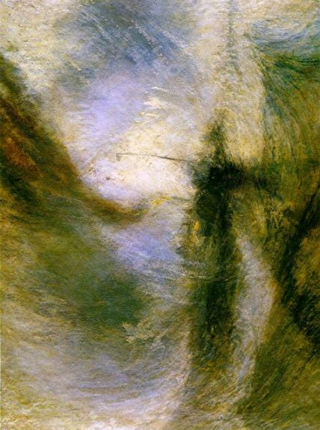
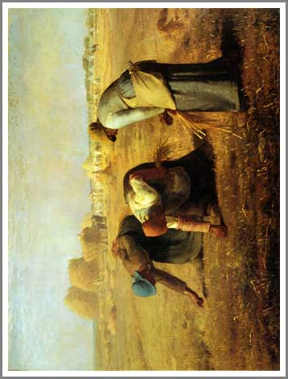
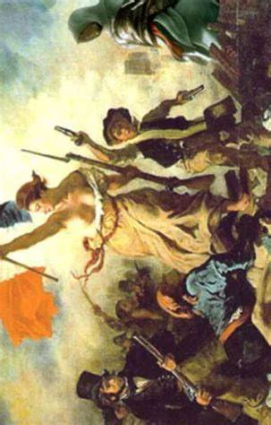

Slide 6
レオナルド・ダ・ヴィンチ
「最後の晩餐」
ジェリコー
「メデューズ号の筏」
アングル
「グランド・オダリスク」
ターナー
「吹雪」
ドラクロワ
「民衆を導く自由の女神」
ミレー
「落穂ひろい」

